Slide 1
Religion
Klasse 9

Slide 2
Warm Up
„Gut leben“: Wer will das nicht?
PAIR
  Besprecht, was eurer Ansicht nach zu einem „guten Leben“ gehört.
SHARE
  Lasst mal hören, wie man gut lebt.

Slide 3
Prolog
Go(o)d News 4

Slide 4

Wissen erwerben
Nimm das Buch zur Hand.
Schreibe auf die Vorderseite deinen Namen.
Blättere nun durch das Buch und verschaffe dir einen Überblick.
PAIR
  Besprecht, warum das Buch den Titel „Go(o)d News 4“ trägt.
SHARE
  Lege dar, was der Titel an Bedeutung enthält.

Slide 5
Wissen erwerben
Schlage Seite 7 auf.
Wir lesen gemeinsam Seite 7.
Nimm das Arbeitsblatt zur Hand und beantworte die Fragen.
  G-Niveau: Aufgabe 1 a-c.
  M-Niveau: Aufgabe 1 a-e.
PAIR
  Besprecht eure Ergebnisse!

Slide 6
Wissen erwerben
SHARE
  Stelle dar, was du unter einem „verantwortlichen Umgang“ verstehst.
  Wie hast du die folgenden Begriffe erklärt?
    Gutes wünschen.
    Gutes sagen.
    Gutes tun
  Was versteht man in der Theologie unter „Ethik“?
  Erkläre, was die Autoren unter „christlicher Ethik“ verstehen!
  Welches Ziel verfolgt „biblische Ethik“?

Slide 7
Wissen erwerben
Schlage Seite 8 auf.
Lies Seite 8–9 „… Wirtschaftsethik (10).
Beantworte die Fragen in Aufgabe 2.
  G-Niveau: Aufgabe 2 a+c.
  M-Niveau: Aufgabe 2 a-c
PAIR
  Besprecht eure Ergebnisse!

Slide 8
Wissen erwerben
SHARE
  Wozu sollen Christen in der Lage sein?
  Was bedeutet es, „ethische Verantwortung“ zu übernehmen?
  Nenne die verschiedenen Bereiche, auf die die Autoren in dem Buch eingehen.

Slide 9
Wissen erwerben
Schlage Seite 9 auf.
Lies Seite 9–11.
Beantworte die Fragen in Aufgabe 3.
  G-Niveau: Aufgabe 3 a-d.
  M-Niveau: Aufgabe 3 a-f.
PAIR
  Besprecht eure Ergebnisse!

Slide 10
Wissen erwerben
SHARE
  Nenne Kennzeichen einer „christlichen Ethik“.
  Wer empfängt „das Gute“?
  Wer ist der „Nächste“ für einen Christen?
  Erkläre die Nagelprobe für christliche Ethik.
  Weshalb können Christen ethisch handeln?

Slide 11
Puffer
SHARE
  „Euch allen wünschen wir einen erfrischenden Leseertrag mit ermutigenden Einsichten und neuen Anstößen zu einer durch das Evangelium von Jesus Christus befreit praktizierten Ethik vor Gott.“
  Was meinen die Autoren mit diesem Satz?
  Weshalb spielt das Evangelium eine tragende Rolle bei der christlichen Ethik?

Slide 12
Wissen erwerben
Räume dein Buch in dein Fach.
Räume dann deinen Platz auf.
Bereite alles für die nächste Stunde vor.
Unter deiner Bank befindet sich eine Bibel und ein Ordner.

Slide 13
Religion
Klasse 9

Slide 14
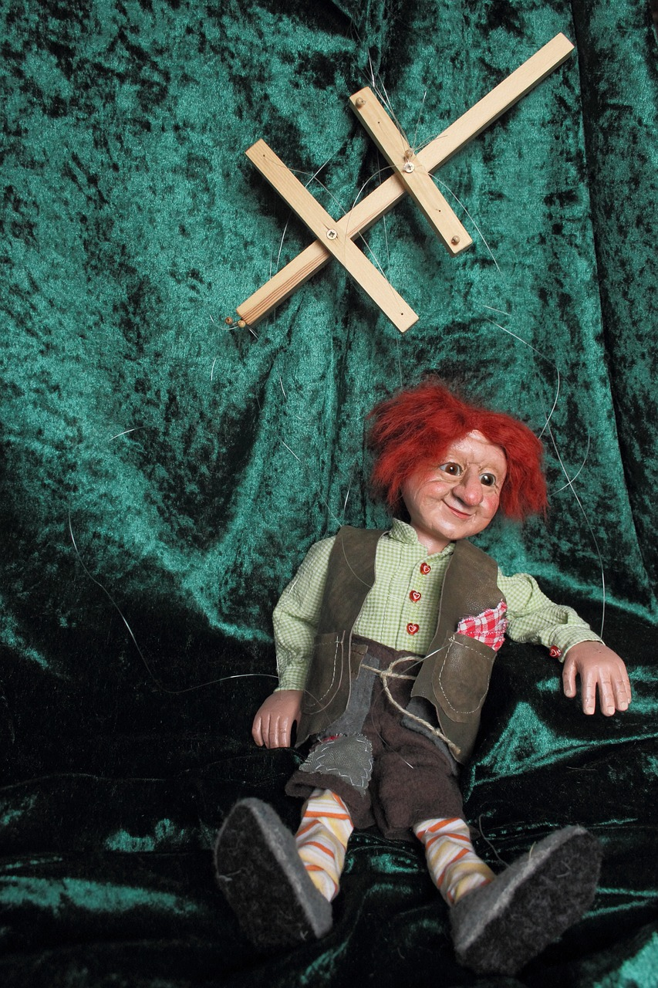
Warm Up
Beschreibe, was du siehst.
Erkläre, wie man eine Marionette spielt.
Von wem wird eine Marionette beeinflusst?

Slide 15
Gott als Quelle und Erfinder des Guten
I
Go(o)d News 4

Slide 16
Wissen erwerben
Schlage Seite 12 auf.
Lies Seite 12–13: „Die Grundlage …“.
Beantworte die Fragen in Aufgabe 1.
  G-Niveau: Aufgabe 1 a-e.
  M-Niveau: Aufgabe 1 a-f.
PAIR
  Besprecht eure Ergebnisse!

Slide 17
Wissen erwerben
SHARE
  Womit beginnt christliche Ethik immer?
  Worin ist christliche Ethik verankert?
  Zeige auf, warum Gott die Grundlage einer christlichen Ethik ist.

Slide 18
Wissen erwerben
Schlage Seite 13auf.
THINK
  Lies Seite 13–14: „Der Weg …“.
  Beantworte die Fragen in Aufgabe 2.
PAIR
  Besprecht eure Ergebnisse!

Slide 19
Wissen erwerben
Schlage Seite 14 auf.
Lies Seite 14–16: „Was gut ist, …“.
Beantworte die Fragen in Aufgabe 3.
  G-Niveau: Aufgabe 3 a-d.
  M-Niveau: Aufgabe 3 a-d + Für die Schnellen.
PAIR
  Besprecht eure Ergebnisse!

Slide 20
Wissen erwerben
SHARE
  Worin liegt der Ursprung des „wahren Guten“?
  Worin müssen in der christlichen Ethik alle Handlungs- und Verhaltensweisen begründet sein?
  Wie müssen Christen das Ergebnis des Forschens in Gottes Wort im Alltag anwenden?
  Wie wirkt Gott konkret ins Leben eines Christen hinein?
  Weshalb kann man als Christ heutigen Meinungen nicht einfach so zustimmen?

Slide 21
Wissen erwerben
Schlage Seite 16 auf.
THINK
  Lies Seite 16–17: „In Verantwortung…“.
  Beantworte die Fragen in Aufgabe 4.
PAIR
  Besprecht eure Ergebnisse!

Slide 22
Puffer
SHARE
  Weshalb wird der Mensch nicht zur Autorität?
  Wie hast du ergänzt?
  Was untersucht und prüft die christliche Ethik?

Slide 23
Abrundung
Räume dein Buch in dein Fach.
Räume dann deinen Platz auf.
Bereite alles für die nächste Stunde vor.
Unter deiner Bank befindet sich eine Bibel und ein Ordner.

Slide 24
Religion
Klasse 9

Slide 25
Warm Up
Von wem wird eine Marionette beeinflusst?

Slide 26
Gott als Quelle und Erfinder des Guten
II
Go(o)d News 4

Slide 27
Wissen erwerben
Schlage Seite 18 auf.
Lies Seite 18: „Kann es sein, …“.
Beantworte die Fragen in Aufgabe 1.
  G-Niveau: Aufgabe 1 a+b.
  M-Niveau: Aufgabe 1 a-c.
PAIR
  Besprecht eure Ergebnisse!

Slide 28
Wissen erwerben
SHARE
  Was fällt beim Lesen der Bibel über Gott auf?
  Was definiert Gott?
  Zeige auf, weshalb Gott gut und ohne Sünde ist.

Slide 29
Wissen erwerben
THINK
  Bearbeite Aufgabe 2.
PAIR
  Besprecht eure Ergebnisse!
SHARE
  Was muss jeder Christ abwägen?
  Welchen Maßstab nutzt er zur Orientierung?

Slide 30
Wissen erwerben
Schlage Seite 20 auf.
Lies Seite 20–21: „Reicht ein …“.
THINK
  Beantworte die Fragen in Aufgabe 3.
    G-Niveau: Aufgabe 3 a-b.
    M-Niveau: Aufgabe 3 a-e + Für die Schnellen.
PAIR
  Besprecht eure Ergebnisse!

Slide 31
Wissen erwerben
SHARE
  Was kann jeder Mensch erkennen?
  Welche Schlussfolgerung ergibt sich daraus?
  Zeige auf, was man unter dem Naturrecht versteht.
  Begründe, weshalb das Naturrecht allein eine Gefahr darstellt.
  Warum kann das Naturrecht nicht der letzte Maßstab sein?

Slide 32
Wissen erwerben
Schlage Seite 22 auf.
Lies Seite 22–24: „Tugend, Moral …“.
THINK
  Bearbeite Aufgabe 4.
PAIR
  Besprecht eure Ergebnisse

Slide 33
Wissen erwerben
SHARE
  Nenne weitere Bausteine zur Lebensgestaltung.
  Was findet sich in allen Kulturen?
  Weshalb ist die Gottesverbindung ein ethischer Handlungsmotivator?

Slide 34
Wissen erwerben
Schlage Seite 24 auf.
Lies Seite 24–25: „Christliche Ethik …“.
THINK
  Bearbeite Aufgabe 5.
PAIR
  Besprecht eure Ergebnisse!

Slide 35
Wissen erwerben
SHARE
  Warum ist christliche Ethik nicht einzuüben?
  Skizziere deinen Kreislauf an die Tafel.
  Weshalb hilft christliche Ethik?

Slide 36
Abrundung
Räume dein Buch in dein Fach.
Räume dann deinen Platz auf.
Bereite alles für die nächste Stunde vor.
Unter deiner Bank befindet sich eine Bibel und ein Ordner.

Slide 37
Vorbemerkung
Die Seiten 27–32 werden nicht thematisiert, da dies in unserem Unterrichtsalltag immer wieder Thema ist.

Slide 38
Religion
Klasse 9

Slide 39
Warm Up
Warum tut man manchmal Gutes und manchmal auch Falsches?

Slide 40
Gutes Tun
Go(o)d News 4

Slide 41
Wissen erwerben
Schlage Seite 33 auf.
Lies Seite 33–34: „Weshalb mein …“.
Beantworte die Fragen in Aufgabe 1.
  G-Niveau: Aufgabe 1 a-b.
  M-Niveau: Aufgabe 1 a-d.
PAIR
  Besprecht eure Ergebnisse!

Slide 42
Wissen erwerben
SHARE
  Welche Hilfe hat Gott jedem Menschen gegeben?
  Was macht das Gewissen aus?
  Von wem wird das Gewissen beeinflusst?
  Was passiert mit dem Gewissen, wenn man Christ wird?

Slide 43
Wissen erwerben
Schlage Seite 34 auf.
Lies Seite 34–35: „Was ethische Prinzipien …“.
THINK
  Bearbeite Aufgabe 2.
PAIR
  Besprecht eure Ergebnisse!
SHARE
  Was sind Prinzipien?
  Nenne ein Merkmal der christlichen Ethik.
  Was beschreibt der Begriff Moral?

Slide 44
Wissen erwerben
Schlage Seite 35 auf.
Lies Seite 35–36: „Was die Zehn Gebote …“.
THINK
  Beantworte die Fragen in Aufgabe 3.
    G-Niveau: Aufgabe 3 a-b.
    M-Niveau: Aufgabe 3 a-c.
PAIR
  Besprecht eure Ergebnisse!

Slide 45
Wissen erwerben
SHARE
  Was bedeuten die Zehn Gebote für Christen?
  Wie reagiert ein Christ auf die Zehn Gebote?
  Was gilt für eine christliche Ethik?

Slide 46
Wissen erwerben
Schlage Seite 36 auf.
Lies Seite 36–37: „Warum mein…“.
THINK
  Bearbeite Aufgabe 4.
PAIR
  Besprecht eure Ergebnisse!

Slide 47
Wissen erwerben
SHARE
  Was schenkt Gott einem Christen?
  Was zieht einen Christen immer wieder an?
  Worauf ist ein Christ ständig angewiesen?
  Was kennzeichnet das Leben eines Christen im Alltag?

Slide 48
Wissen erwerben
Schlage Seite 37 auf.
Lies Seite 37–38: „Warum das, …“.
THINK
  Bearbeite Aufgabe 5.
SHARE
  Was habt ihr herausgefunden?

Slide 49
Puffer
THINK
  Bearbeite Aufgabe 6.
PAIR
  Besprecht eure Ergebnisse
SHARE
  Was verspricht Jesus den Jüngern?
  Wozu sind Christen durch den Heiligen Geist in der Lage?

Slide 50
Abrundung
Räume dein Buch in dein Fach.
Räume dann deinen Platz auf.
Bereite alles für die nächste Stunde vor.
Unter deiner Bank befindet sich eine Bibel und ein Ordner.

Slide 51
Religion
Klasse 9

Slide 52
Warm Up
Schlage Seite 41 auf.
Wir lesen die Einführung. Markiere in Gelb:
  Was liegt der christlichen Ethik zugrunde (S. 41)?
  Was meint der Mensch, das er überwinden könne
  (S. 42)?
SHARE
  Lest eure Unterstreichungen vor.

Slide 53
Braucht man Gott?
I
Go(o)d News 4

Slide 54
Wissen erwerben
Schlage Seite 42 auf.
Lies Seite 42–43: „Tue, …“.
Beantworte die Fragen in Aufgabe 1.
  G-Niveau: Aufgabe 1 a-b.
  M-Niveau: Aufgabe 1 a-d.
PAIR
  Besprecht eure Ergebnisse!

Slide 55
Wissen erwerben
SHARE
  Was hast du angekreuzt?
  Was ist rot unterstrichen?
  Weshalb lehnt man normative Verbindlichkeit ab?
  Begründe, warum Christen die Situationsethik nicht befürworten.

Slide 56
Wissen erwerben
THINK
  Bearbeite Aufgabe 2.
PAIR
  Besprecht eure Ergebnisse!
SHARE
  Wovor warnt die Bibel?
  Wie beschreibt das AT einen hochmütigen Menschen?
  Was müssen Christen hinsichtlich ihrer Kultur bedenken?

Slide 57
Wissen erwerben
Schlage Seite 46 auf.
Lies Seite 46–47: „Warum …?“.
THINK
  Beantworte die Fragen in Aufgabe 3.
    G-Niveau: Aufgabe 3 a-b.
    M-Niveau: Aufgabe 3 a-e.
PAIR
  Besprecht eure Ergebnisse!

Slide 58
Wissen erwerben
SHARE
  Wie entscheidet ein Tier?
  Was ist der Mensch im Vergleich zum Tier?

Slide 59
Wissen erwerben
Schlage Seite 47 auf.
Lies Seite 47–48: „Verwaschene Ethik …“.
THINK
  Bearbeite Aufgabe 4.
PAIR
  Besprecht eure Ergebnisse!

Slide 60
Wissen erwerben
SHARE
  Was passiert, wenn Jesus abgelehnt wird?
  Was meint Ratzinger?
  Zähle Merkmale der „Diktatur des Relativismus“ auf.

Slide 61
Puffer
THINK
  Bearbeite Aufgabe 5.
PAIR
  Besprecht eure Ergebnisse!
SHARE
  Was meinst du zu dem Statement?

Slide 62
Abrundung
Räume dein Buch in dein Fach.
Räume dann deinen Platz auf.
Bereite alles für die nächste Stunde vor.
Unter deiner Bank befindet sich eine Bibel und ein Ordner.

Slide 63
Religion
Klasse 9

Slide 64
Warm Up
Um Gutes zu tun, brauche ich keinen Gott!
Nimm Stellung zu dieser Behauptung.

Slide 65
braucht man Gott ?
II
Go(o)d News 4

Slide 66
Wissen erwerben
Schlage Seite 49 auf.
Lies Seite 49–50: „Wieso die …“.
Beantworte die Fragen in Aufgabe 1.
  G-Niveau: Aufgabe 1 a-c.
  M-Niveau: Aufgabe 1 a-e.
PAIR
  Besprecht eure Ergebnisse!

Slide 67
Wissen erwerben
SHARE
  In welchen Evangelien steht die Bergpredigt?
  Wer beruft sich wann auf die Bergpredigt?
  An wen richtet sich die Bergpredigt vorrangig?
  Womit stattet Jesus seine Jünger aus?
  Was ist die Bergpredigt nicht?

Slide 68
Wissen erwerben
Schlage Seite 52 auf.
Lies Seite 52–53: „Wenn das Gute …“.
THINK
  Bearbeite Aufgabe 2.
PAIR
  Besprecht eure Ergebnisse!

Slide 69
Wissen erwerben
SHARE
  Weshalb spricht man bei christlicher Ethik von Glaubensethik?
  Was treibt den Christen an, Gutes zu tun?
  In welcher Haltung lebt ein Christ wem gegenüber?

Slide 70
Wissen erwerben
Schlage Seite 53 auf.
Lies Seite 53 „Kein unwilliger …“.
THINK
  Beantworte die Fragen in Aufgabe 3.
    G-Niveau: Aufgabe 3 a.
    M-Niveau: Aufgabe 3 a-b.
PAIR
  Besprecht eure Ergebnisse

Slide 71
Wissen erwerben
SHARE
  Welche Begriffe charakterisieren den Grundton der christlichen Ethik?

Slide 72
Wissen erwerben
Schlage Seite 54 auf.
Lies das Lebenszeugnis von Holger Clas.
THINK
  Bearbeite Aufgabe 4.
PAIR
  Besprecht eure Ergebnisse!

Slide 73
Wissen erwerben
SHARE
  Weshalb sind Werte Menschen wichtig?
  Welche Werte sind wichtig?
  Wo findet H. Clas Halt?

Slide 74
Puffer
THINK
  Bearbeite Aufgabe 5.
PAIR
  Besprecht eure Ergebnisse!
SHARE
  Was meinst du zu dem Statement?

Slide 75
Abrundung
Räume dein Buch in dein Fach.
Räume dann deinen Platz auf.
Bereite alles für die nächste Stunde vor.
Unter deiner Bank befindet sich 1x Bibel und 1x Ordner.

